Slide 1
ORACLE
PL/SQL

Slide 2
Записи
Запись – структура данных, составленная из нескольких частей информации, называемых полями
Для объявления записи вначале надо определить как тип, а потом объявить переменную типа «запись»
Типы записей:
  Табличные
  Курсорные
  Программно-определенные

Slide 3
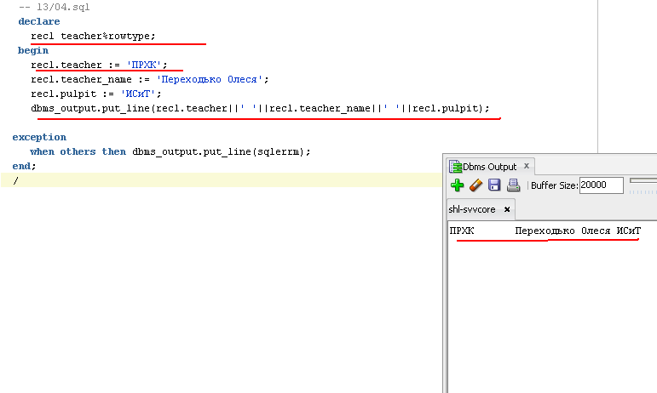
Записи

Slide 4
Использование полей записи
Сравнение производится по полям записи
Присвоение:
  Присвоение для отдельного поля
  SELECT INTO в запись в целом или в отдельные поля
  Присвоение значения одной записи другой записи – для одного и того же объявления TYPE

Slide 5
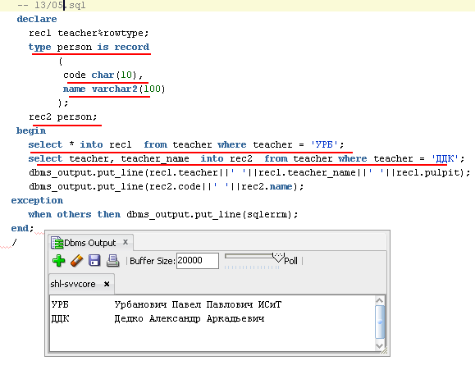
Записи

Slide 6
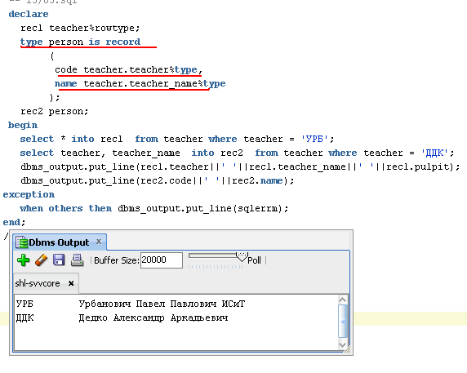
Записи

Slide 7
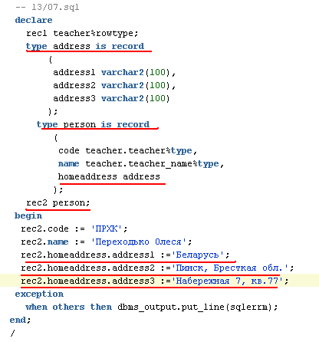
Вложенные записи

Slide 8
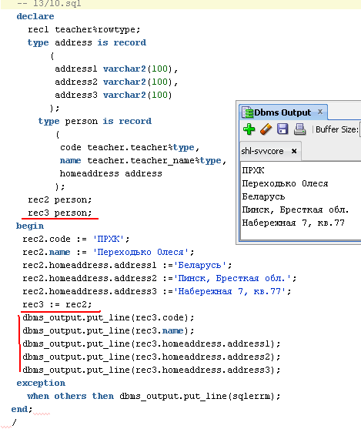
Присваивание записей

Slide 9
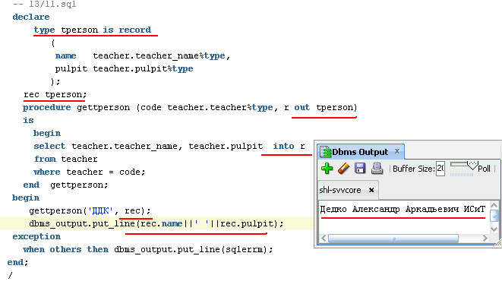
Запись - параметр процедуры и функции

Slide 10
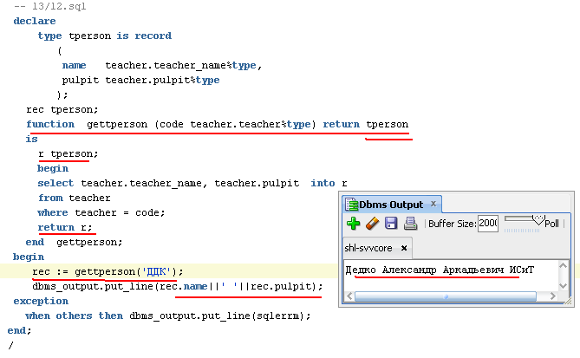
Записи

Slide 11
Вопросы?

Slide 12
ORACLE 12с
PL/SQL – Обработка исключений
Лекция 11

Slide 13
Обработка исключений
Исключительная ситуация – событие, возникающее в программе и требующее незамедлительной обработки
Два типа исключительных ситуаций:
  1) программно-определяемые исключения;
  2) предопределенные (стандартные) исключения.

Slide 14

Обработка исключений
Ошибка, сгенерированная сервером
Ошибка в результате действий пользователя
Ошибка, сгенерированная приложением пользователю

Slide 15
Стратегия обработки исключений
Как и где будут фиксироваться ошибки, чтобы их можно было просмотреть и откорректировать?
Как выдавать пользователю сообщения об ошибках?
Нужно ли включать обработку исключений в каждый PL/SQL блок?
Как управлять транзакцией в случае ошибки?

Slide 16
Термины обработки исключений
Секция исключений – необязательная секция в PL/SQL блоке, которая содержит один или несколько обработчиков исключений
RAISE (RAISE_APPLICATION_ERROR) – команда, которая прерывает выполнение текущего блока
Обработка исключений – перехват ошибки в секции исключений
Область действия – часть кода, в рамках которого может быть сгенерировано исключение
Распространение исключения – процесс передачи исключений от одного блока другому, если исключение не было обработано

Slide 17
Термины обработки исключений
Необработанное исключение – исключение становится необработанным, если оно не обработано блоком самого верхнего уровня
Неименованное исключение – исключение, которое имеет код ошибки и сообщение, но не имеет наименования, не может быть использовано в команде RAISE или в секции WHEN
Именованное исключение – исключение, которому было определено наименование

Slide 18
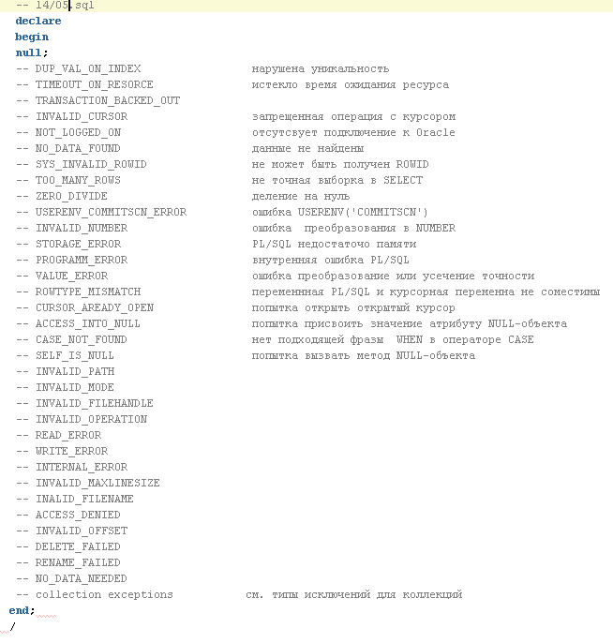
Предопределенные исключения

Slide 19
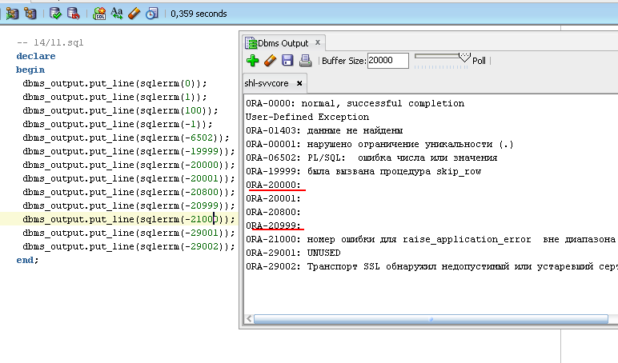
Sqlerrm и sqlcode

Slide 20
Объявление именованных исключений
Чтобы обработать исключение, которое не относится к определенным сервером, его необходимо объявить:
  exception_name EXCEPTION;
Имена исключений могут быть использованы только для генерации исключения при помощи RAISE и для перехвата исключения в секции WHEN

Slide 21
Связывание исключений с кодом ошибки
Синтаксис:
  exception_name EXCEPTION;
  PRAGMA EXCEPTION_INIT (exception_name, integer);
Где exception_name – наименование исключения, integer – номер(код) ошибки сервера ORACLE, с которым необходимо связать исключение

Slide 22
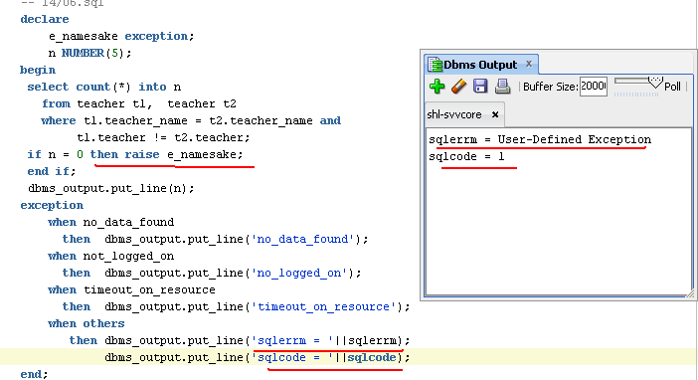
Генерация и обработка исключений

Slide 23
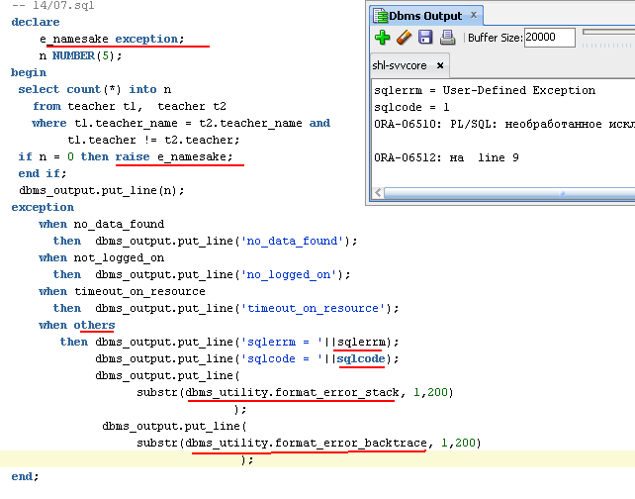
Генерация и обработка исключений

Slide 24
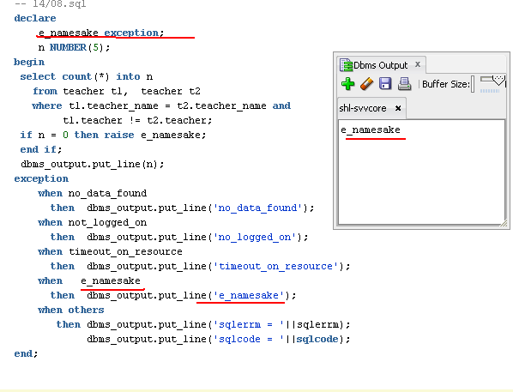
Генерация и обработка исключений

Slide 25
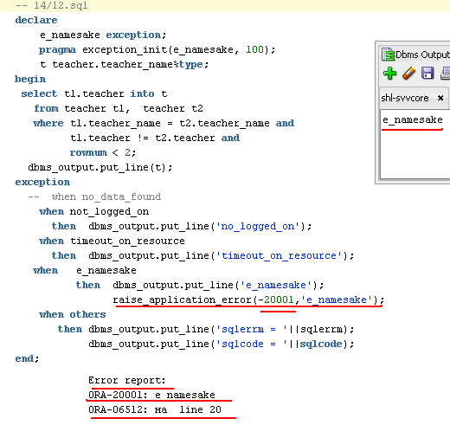
RAISE_APPLICATION_ERROR

Slide 26
RAISE_APPLICATION_ERROR
Определена в пакете DBMS_ STANDARD
Можно присвоить сообщение об ошибке
При выполнении процедуры:
  Выполнение блока прерывается
  Любые изменения в аргументах IN OUT и OUT откатываются
  Изменения в глобальных структурах (пакетные переменные, объекты базы данных) не откатываются – для отката надо явно выполнить ROLLBACK

